Slide 1
Телеграм бот: “Погода-бот”
Выполнила Валерия Хохлова

Slide 2
Актуальность и задачи проекта
Задачей моего проекта было написать телеграм бот, который бы смог сообщать пользователю погоду в его городе
Сейчас очень много пользователей соцсетей перешли в телеграм. Почему бы не сделать его использование более многофункциональным и не сделать бот, способный прямо в приложении показывать людям актуальные данные о погоде?

Slide 3
Реализация
В своем проекте я использовала модули для создание телеграм бота(telegram и т.п.). Так же для реализации проекта, я использовала асинхронные функции. В том числе такие функции отвечают за кнопки.
Кнопки являются основным способом взаимодействия пользователя и программы. С помощью них юзер вызывает функции, сообщающие ему погоду.
Из интересного в моем проекте хочу выделить то, что на просторах телеграма не наткнулась ни на одного похожего бота
В своем проекте я использовала различные виды данных, api с сайта погоды, изображения и txt файлы
Так же,я использовала различные библиотеки: telegram.ext, requests, math и так далее

Slide 4
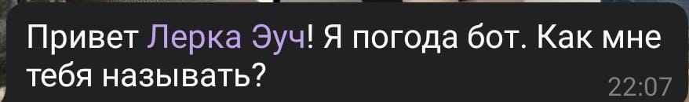
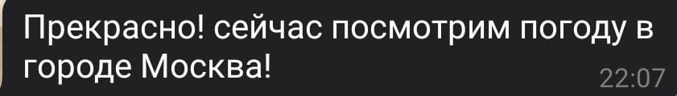
Авторизация
Авторизация проходит через диалог с ботом. Он задает 2 вопроса: Как вас зовут и из какого вы города.
Дальше эта информация понадобится нам для просмотра погоды

Slide 5
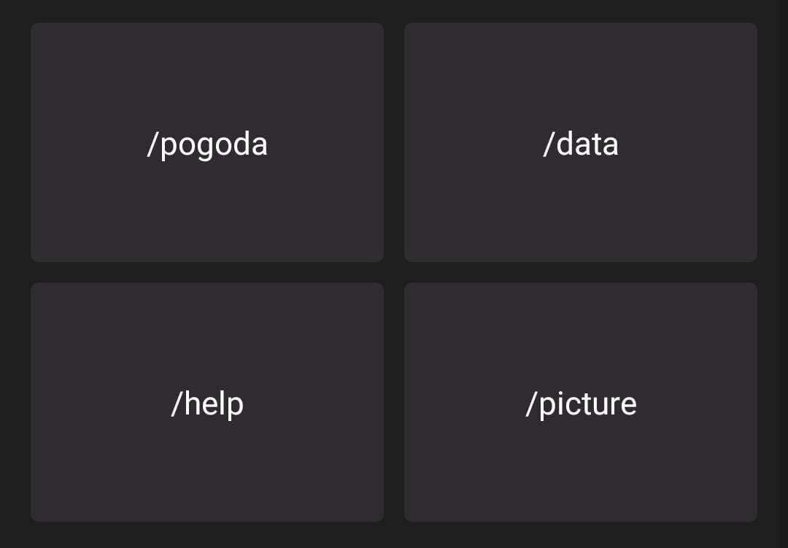
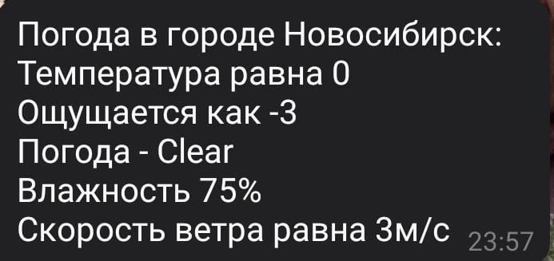
Основные функции
Далее пользователю предлагаются 4 кнопки. Каждая из них отвечает за определенную функцию.
Кнопка погода отвечает за самое главное, то есть за прогноз.
Кнопка дата отвечает за то, что бы показать пользователю в каком городе он смотрит погоду
Кнопка хелп обьясняет как пользоваться ботом
Кнопка картинка отвечает за тематическую картинку

Slide 6
Выводы
Моих друзей бот устроил, они подтвердили, что это очень удобно и практично. Конечно, есть небольшие недостатки которые в скором времени будут доработаны
Эта работа стала для меня чем-то новым. Даже если мое приложение нуждается в доработках, я довольна тем, что получилось, ведь многое из того, что я планировала сделать мне удалось реализовать

